Slide 1
Case for Lego
Gotta Process ‘Em All!

Slide 2
Valg af platform og teknologi
Mange sikre løsnings-metoder;
C# script, Azure DataFactory, Relationelle SQL database
MEN:
AWZ, Databricks og Delta Lake tabeller
-> Cloud-baseret, Lakehouse arkitektur med streaming-data
…Dog ikke helt uden udfordringer

Slide 3
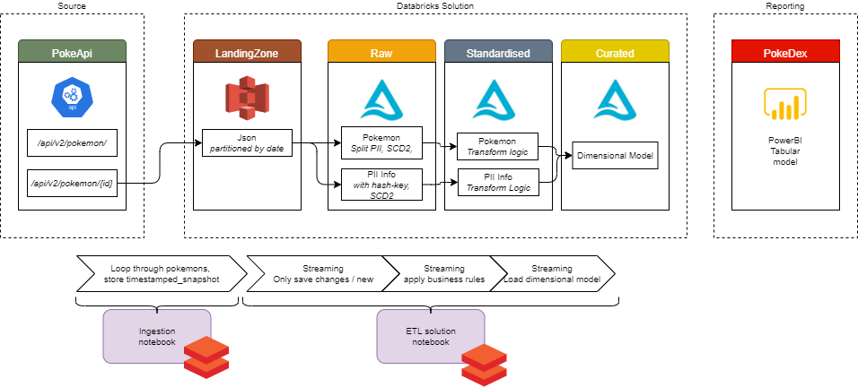
Solution Design

Slide 4
Databricks notebooks

Slide 5
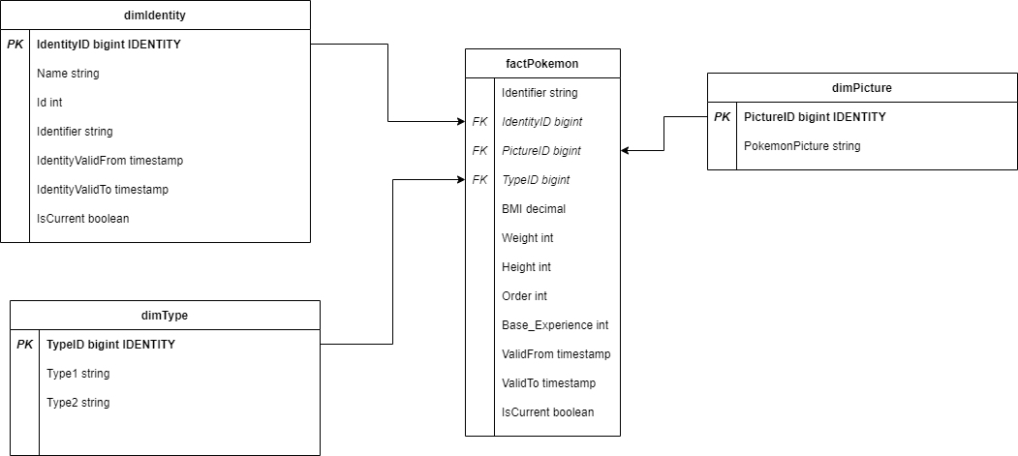
Dimensionel model

Slide 6
Tanker og reflektioner
SCD2 håndtering er bygget i hånden, frem for at bruge Time Travel:
Udfordring vedr. synkronisering af write-streams:
Fact objektet venter ikke på dimensionerne → Såfremt der sker en tilføjelse af en Pokemon, kan det være den skal behandles 2 gange, førend den bliver set, og den er derfor bagefter.
Styring af PII information og kolonnerne kunne evt. Meta-styres.

